Slide 1
Manufacturing Execution Systems(MES) e a Indústria 4.0
Professor: Roberto Silvio Ubertino Rosso Junior
Automação e Controle
Aluno: Matheus Rambo da Roza

Slide 2
Sumário
Revolução Industrial
SCADA
ERP
MES
Indústria 4.0
Vantagens e Desvantagens
Conclusão

Slide 3
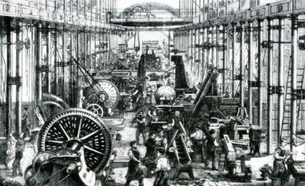
Revolução Industrial
1ª Revolução Industrial
Inglaterra final do século XVIII.
Marcada pela Máquina a Vapor.
De artesanal para manufaturada.

Slide 4
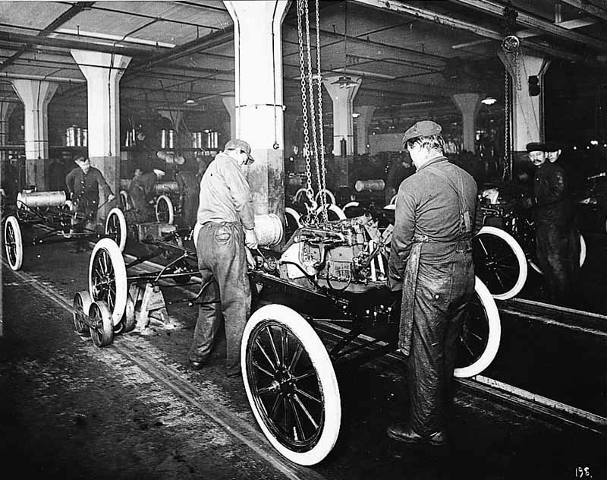
Revolução Industrial
2ª Revolução Industrial
Final do século XIX.
Queda da Hegemonia Inglesa sendo substituída por outras nações (Alemanha e EUA).
Prolongado até o século XX.
Utilização do aço.
Desenvolvimento de produtos químicos.
Utilização da energia elétrica e dos combustíveis derivados de petróleo.
Invenção do motor a explosão e da locomotiva a vapor

Slide 5
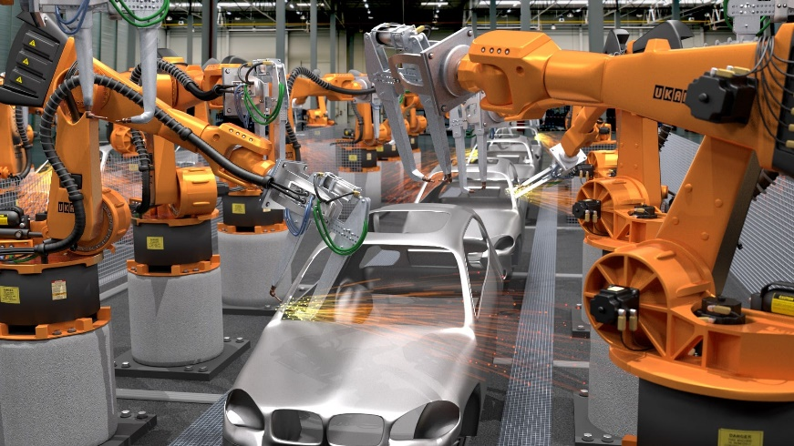
Revolução Industrial
3ª Revolução Industrial (Revolução Tecnocientífica)
Final da década de 70, após o término da 2ª Guerra Mundial.
Desenvolvimento da biotecnologia e da robótica.
Aprimoramento das áreas da genética, eletrônica, telecomunicações e transporte.

Slide 6
Revolução Industrial
4ª Revolução Industrial (Indústria 4.0)
IOT, Big Data, Robôs autônomos, Realidade aumentada, Segurança cibernética.
Robôs sendo usados para realizar tarefas complexas de maneira autônoma.
Cada vez mais dispositivos com computador integrado, assim criando uma grande conectividade entre eles.

Slide 7
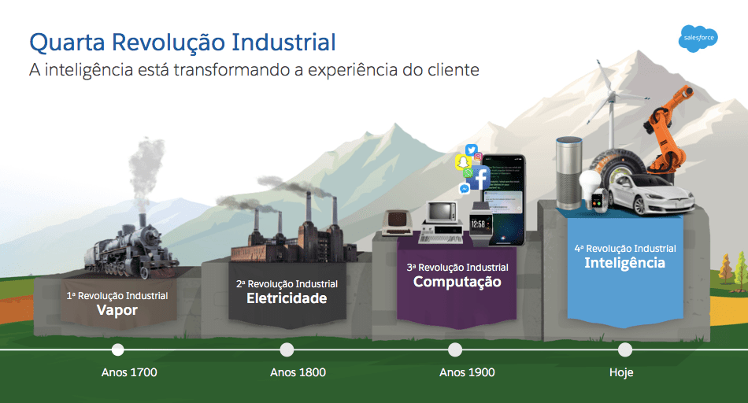

Slide 8
Sistema de supervisão e aquisição de dados (Scada)
Supervisory Control and Data Acquisition (SCADA)
Sistemas que utilizam software para monitorar e supervisionar variáveis e dispositivos de sistema de controle conectados através de servidores de comunicação.
De maneira Geral, um software de supervisão ou software SCADA permite monitorar e operar partes ou todo um processo.
processo industrial como de manufatura, processo contínuo, elétrico, automação residencial.

Slide 9
Sistemas de planejamento de recurso corporativo (Erp)
Enterprise Resource Planning (ERP)
Software personalizável que inclui soluções de negócios integradas para os processos principais.
planejamento e controle de produção e gerenciamento de armazém.
principais funções administrativas de uma empresa.
como a contabilidade e gerenciamento de recursos humanos.

Slide 10
Sistemas de execução de fabricação (MES)
Manufacturing Execution Systems (MES)
MES é um sistema de agendamento e rastreamento da produção da indústria.
Principal função é analisar e relatar a disponibilidade dos recursos, agendamento de tarefas e coletar os dados em tempo real.
O MES gera relatórios em tempo real do chão de fabrica, os dados gerados podem ser enviados para outros sistemas capazes de investigar melhor a informação.

Slide 11
Sistemas de execução de fabricação (MES)
11 funções ou componentes que o sistema MES contempla:
Alocação de recurso
Expedição das unidades de produção
Aquisição de dados
Gestão de qualidade
Gestão de manutenção
Gestão de processos
Gestão de trabalho/tarefas
Análise de performance
Detalhamento da sequência de operações
Controle de documentos
Monitoramento/controle de produtos

Slide 12
“Mes” na indústria 4.0
MES é um complemento da indústria 4.0
Depende das tecnologias 4.0 para funcionar perfeitamente. Pois os dados são coletados através das tecnologias 4.0
A empresa através do MES consegue ter um controle online.
Usando um computador ou celular ter acesso as informações de como está a produção de um chão de fábrica em tempo real.

Slide 13
Vantagens e desvantagens do “mes”
Dificuldade:
Mão de obra.
Implantação do sistema.
Vantagens:
Sistema flexível que pode ser adaptado às necessidades.
Aumenta a produtividade.
Redução de custos
Redução de riscos e falhas

Slide 14
Conclusão
Indústria 4.0 determinou um novo modelo de manufatura inserindo diversos componentes de computação dentro das empresas.
Apareceu a necessidade de mudar o padrão de sistemas usados nas industrias.
Integração dos equipamentos da indústria, por meio de IoT e redes de computadores.
Agrupando informações em tempo real assim enviando para sistemas como MES e ERP para otimizar os processos de manufatura.

Slide 15
Dúvidas ?!

